Slide 1
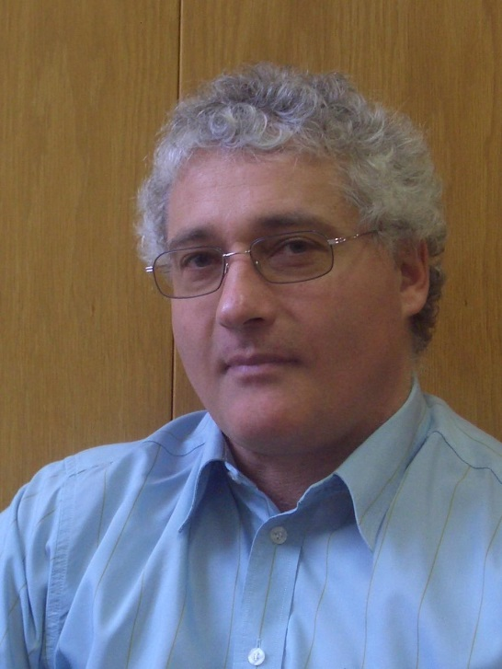
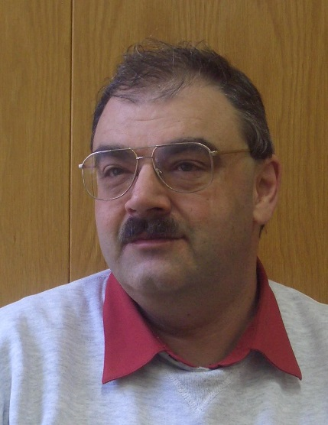
Elternsprechtag
Mag.
Herwig WALLISCH
DI Geza
BESZEDICS

